Slide 1

面向短舱装配机器人的视觉抓取关键技术研究
汇报人：杨少棋
专业：机械工程
学号：202421000444
导师：潘盛湖

Slide 2

面向短舱装配机器人的视觉抓取关键技术研究
目录
一、 研究背景与国内外现状
一、 研究背景与意义
二、研究目的与意义
二、国内外研究现状及趋势
三、研究方法与内容
三、研究内容
四、预期结果与进度安排
四、预期结果与进度安排

Slide 3

01
研究背景与意义

Slide 4
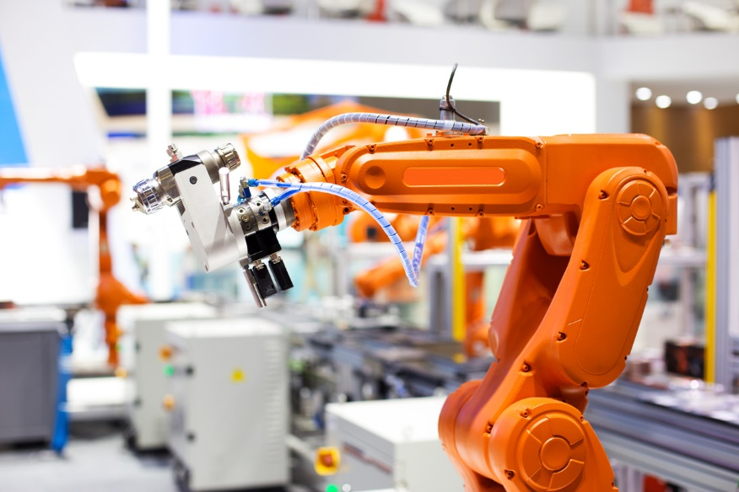
一、研究背景与意义
1.研究背景
国家战略需求：随着“十五五规划”与智能制造战略的深入推进，工业机器人正朝着柔性化、智能化方向快速发展，这为相关技术研究提供了重要的政策导向和发展机遇。
行业痛点：短舱装配环境复杂、工件位姿随机、传统示教机器人适应性差，难以满足高效、精准的装配需求，严重制约了生产效率的提升。
技术瓶颈：传统视觉在弱纹理、遮挡、光照变化下鲁棒性不足，这成为了阻碍短舱装配机器人智能化升级的关键技术瓶颈。
2.研究目标与意义
研究目标：攻克复杂环境下目标实时、稳定、精准抓取的技术难题。构建“深度学习粗定位 + 几何视觉精测量”的智能抓取系统。
意 义：对推动机器视觉与机器人学的交叉融合具有理论价值，也对提升我国智能制造装备的自主智能化水平具有重要的工程应用意义。
带有视觉系统的机器人

Slide 5
02
国内外研究现状及趋势

Slide 6
二、国内外研究现状与趋势
研究领域 | 国外主要进展 | 国内主要进展 | 发展趋势
装配机器人 | • 2002美国：ONCE系统，±0.05mm • 2008ABB：True View + 力控视觉系统 • 2011庞巴迪：飞机机身装配机器人，0.254mm制孔精度 | • 2011北航：自动化制孔系统，±0.03mm • 2013浙大：机器人自动钻孔系统，0.05mm定位精度 •2014 南航：柔性装配系统，集成视觉与力控 | 装配机器人向柔性化、智能化与高精度集成发展
目标检测 | • 两阶段：R-CNN系列（Faster R-CNN） • 单阶段：YOLO系列（v1~v8） • 实例分割：Mask R-CNN | • 主要跟进与应用研究 • 在YOLO改进、轻量化、工业适配方面有较多研究 | 目标检测进入深度学习主导时代，追求精度与速度的平衡
位姿估计 | • 传统几何法：PnP、EPnP、ICP • 深度学习方法：PoseCNN、BB8、Single-6D Pose | • 多集中于传统方法改进与应用 • 近年来涌现许多基于深度学习的位姿估计研究 | 位姿估计呈现“几何传统方法”与“数据驱动方法”融合态势。

Slide 7
03
研究方法与内容

Slide 8
三、研究内容与方法
1.研究内容
本研究的核心内容围绕实现机器人精准视觉抓取展开，主要包括以下几个方面：
卷积神经网络特征学习
深度学习与卷积神经网络
YOLOv8
双目立体视觉
对极几何与三角测量
实列分割
目标识别算法
相机成像与标定
特征匹配
机器人运动学
DH参数法
位姿估计与优化算法
pnp
手眼标定
ICP
坐标系变换

Slide 9
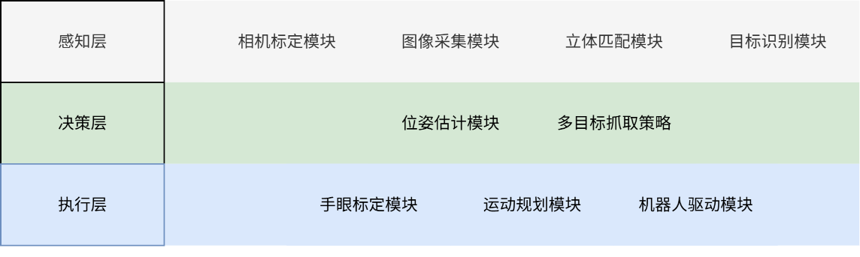
三、研究内容与方法
2.研究方法
本研究旨在构建一套“视觉引导、智能决策、精准执行”的机器人抓取系统，系统采用“感知-决策-执行”的架构。
负责获取环境与工件的关键信息
根据感知层的信息制定合理的抓取方案
负责将决策方案转化为实际的抓取动作

Slide 10
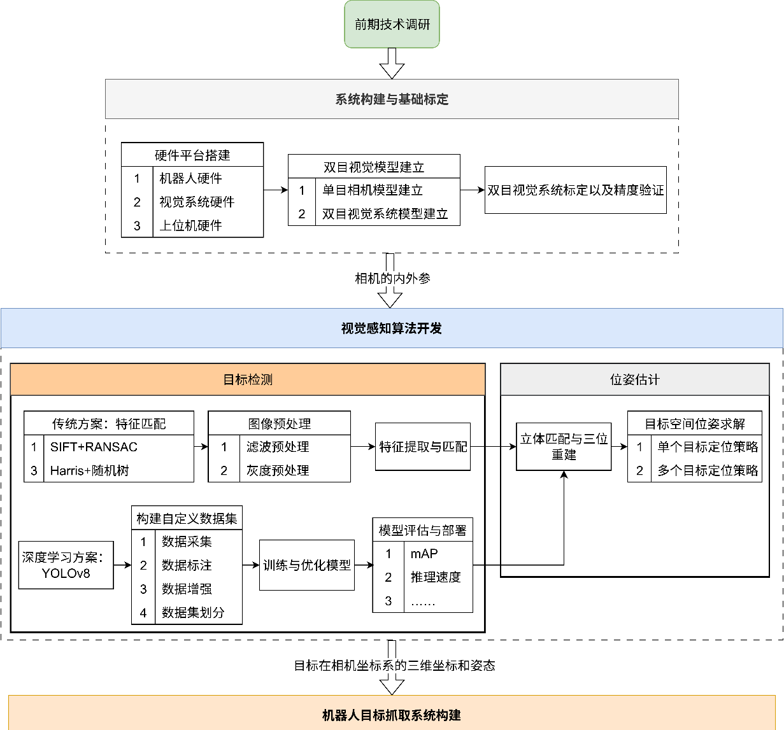
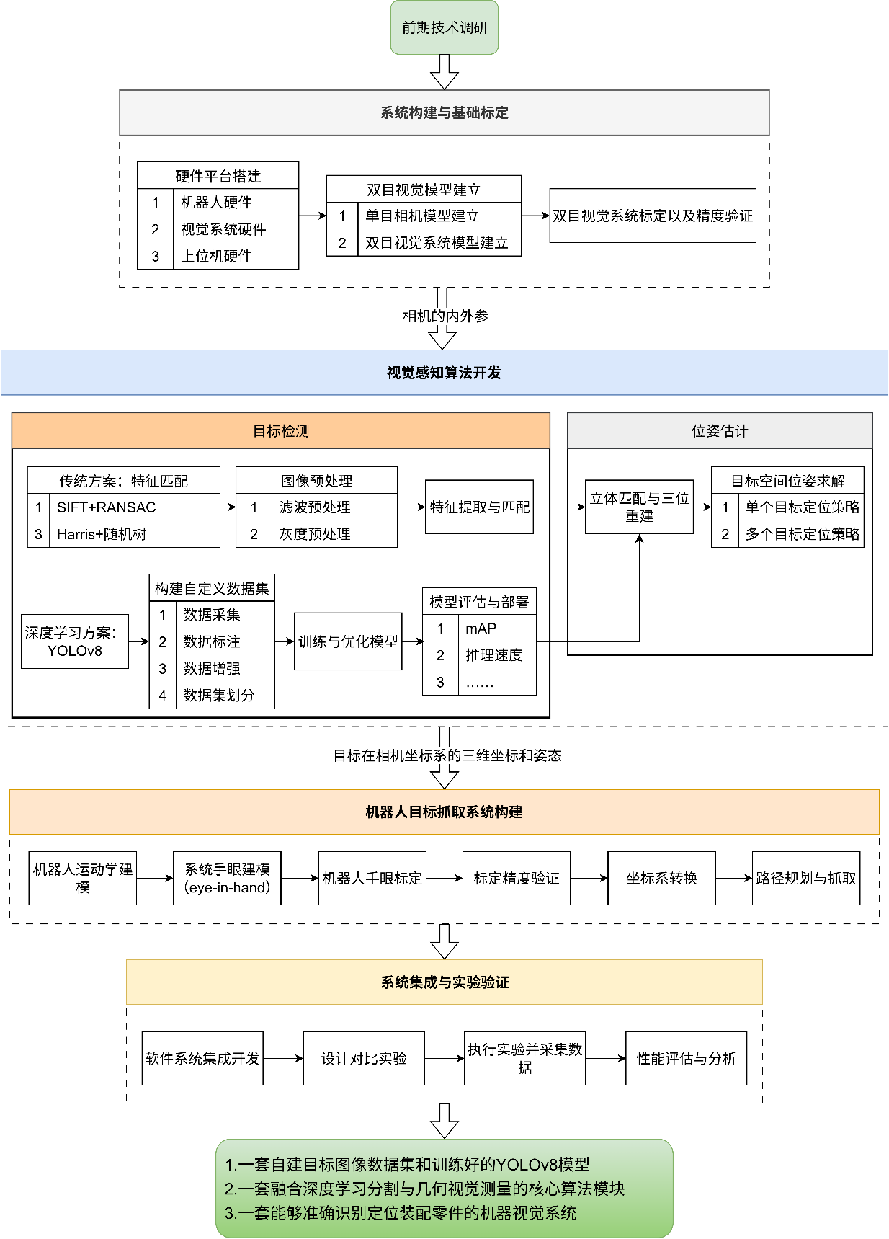
三、研究内容与方法
3. 技术路线

Slide 11
04
预期结果与进度安排

Slide 12
四、预期结果与进度安排
1.预期结果
1. 一个针对工业抓取场景的自建目标图像数据集及训练好的高性能YOLOv8-seg模型。
2. 一套融合了深度学习分割与几何视觉测量的核心算法软件模块。。
3. 一套稳定可靠且能够准确识别和定位装配零件的机器视觉系统。

Slide 13
四、预期结果与进度安排
2.进度安排
时间 | 任务
2025年12月—2026年03月 | 完成硬件平台搭建与双目系统标定
2026年04月—2026年07月 | 构建数据集，训练并优化YOLOv8-seg模型。实现传统特征匹配算法
2026年08月—2026年10月 | 实现立体匹配与三维位姿估计算法并完成机器人手眼标定与运动学集成。
2026年11月—2026年12月 | 进行全面的对比实验与抓取验证实验，分析数据，优化系统。
2027年01月—2027年03月 | 收集实验数据，完成论文撰写。

Slide 14
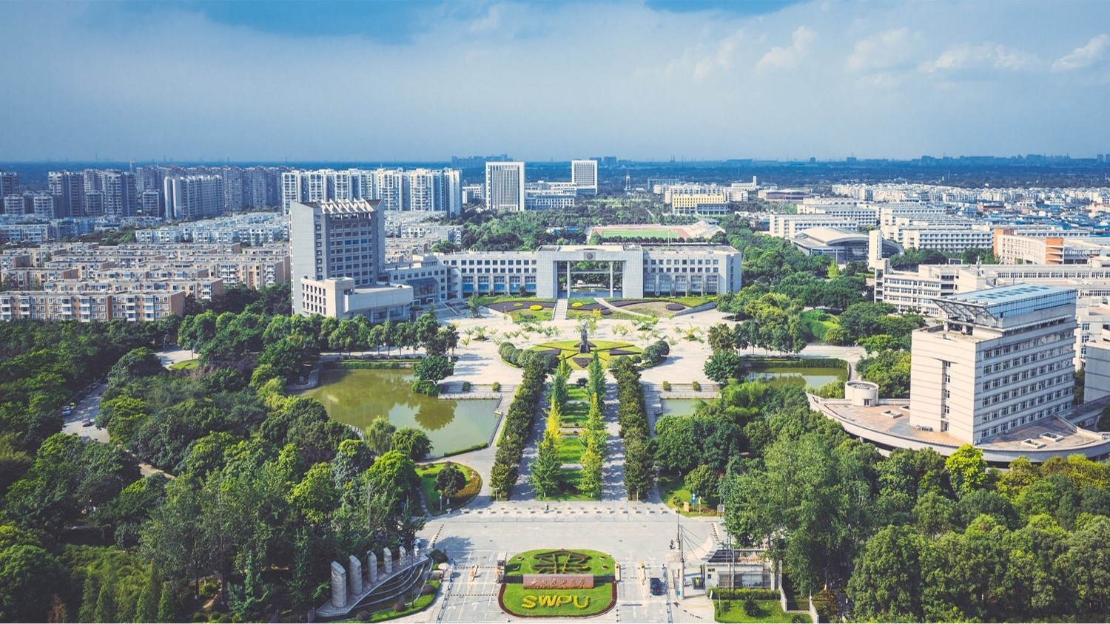

感谢聆听，欢迎批评指正
2025年12月

